Slide 1
Algoritma Analizi
1

Slide 2
1.Hafta
Algoritmaların Analizi
Algoritma Analizine Giriş
Asimptotik Analiz
Diziler
İkili Arama
2

Slide 3
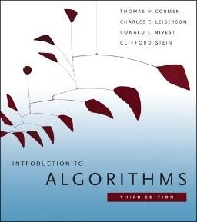
Ders Kitapları ve Yardımcı Kaynaklar
3
 Introduction To Algorithms, Third Edition:
 Thomas H. Cormen, Charles E. Leiserson, Ronald L. Rivest and Clifford Stein
 Adnan YAZICI – Sinan KALKAN, ODTÜ
 Algoritmalar
 M.Ali Akcayol, Gazi Üniversitesi
 Algoritma Analizi Ders Notları
 Prof.Dr. Ali Karcı (İnönü Ünv.)
 Algoritma Analizi Ders Notları
 Ayrıca internet üzerinden çok sayıda kaynağa
ulaşabilirsiniz.

Slide 4
Dersin Gereksinimleri
4
 Bu dersteki öğrencilerin Nesne tabanlı programlama dillerinden birisini (Java, C++ veya C#) ve Veri Yapıları dersini almış olması gerekir.

Slide 5
Ders İşleme Kuralları
5
 Ders başlangıç saatlerine özen gösteriniz.
  Ödevler zamanında teslim edilecektir. Verilen tarihten sonra
getirilen ödevler kabul edilmeyecektir.
  Ders ile ilgili merak ettiğiniz her konuda soru sormaktan
çekinmeyin.
 Cep telefonu v.b kişisel taşınabilir iletişim cihazlarınızı ders süresince mutlaka kapalı tutunuz.

Slide 6
Algoritma
Bölüm 1
6

Slide 7
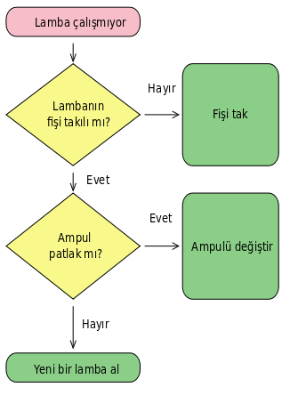
Algoritma Nedir?
7
 Algoritma,
 bir problemin çözmek için bir prosedür veya formüldür.
 problemi çözmek için takip edilmesi gereken yönergeler kümesidir.
 matematikte ve bilgisayar biliminde bir işi yapmak için tanımlanan, bir
başlangıç durumundan başladığında,
açıkça belirlenmiş bir son durumunda
sonlanan, sonlu işlemler kümesidir.
 Program
 Bir programlama dilinde algoritmanın gerçekleştirilmesidir.

Slide 8
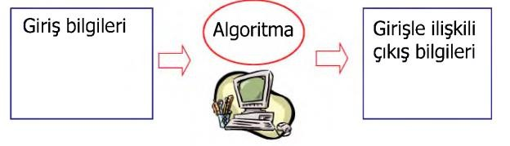
Algoritmik çözüm
8
 Aynı algoritmik problem için farklı algoritmalar olabilir.
 Algoritmaların özellikleri nelerdir?

Slide 9
Algoritmaların Özellikleri
9
 Bir algoritmanın taşıması gereken beş tane temel özelliği vardır.
 1. Giriş (Input)
 Bir algoritmanın sıfır veya daha fazla giriş değişkeni vardır. Giriş değişkenleri algoritma işlemeye başlamadan önce, algoritmaya verilen değerler kümesidir veya değer kaydetmesi için verilen hafıza bölgesidir.
 2. Belirlilik (Definiteness)
 Bir algoritmanın her adımı için kesin olarak ne iş yapacağı belirlenmelidir ve belirsizlik olmamalıdır. Her durum için hangi işlem gerçekleştirilecekse, o açık olarak tanımlanmalıdır.
 3. Çıkış (Output)
 Her algoritmanın bir veya daha fazla çıkış değeri vardır. Çıkış değerleri ile giriş değerleri arasında bağıntılar vardır.
 4. Etkililik (Efficiency)
 Olabildiğince hızlı çalışmalıdır, olabildiğince az hafıza kullanmalıdır. Bunun anlamı yapılan işlemler yeterince temel
işlemler olacak ve sınırlı zaman süresince işleyip bitmelidir.
 5. Sınırlılık (Boundedness)
 Her algoritma sınırlı sayıda çalışma adımı sonunda bitmelidir. Bir algoritma için sınırlılık çok önemlidir. Aynı işlemi yapan iki algoritmadan biri bir milyar adımda bitiyor olsun ve diğeri de yüz adımda bitiyor olsun. Bu durumda yüz adımda biten algoritma her zaman daha iyidir. Bunun anlamı sınırlılık kavramı ile anlatılmak istenen mümkün olan en az sayıda adım
ile işlemin bitirilmesidir.

Slide 10
Algoritmaların Özellikleri
10
 Diğer bazı kriterler ise algoritmanın bilgisayar ortamına
aktarılabilme özelliği, basitliği, vb. gibi özelliklerdir.
 Bir problem için birden fazla algoritma verilmişse, bu algoritmalardan en iyisinin seçilmesi gerekir.
 İyi algoritmayı belirlemek için uygulanan testler veya yapılan işlemler Algoritma Analizi’ nin konusudur.

Slide 11
Algoritmaların Yönleri
11
 1- Algoritmaları Tasarlama
 Bulmacaların (puzzel) parçalarını birleştirme,
 Veri yapılarını seçme,
 Problemin çözümü için temel yaklaşımlar seçme.
 En popüler tasarım stratejileri böl ve fethet (divide&conquer),
açgözlü(greedy), dinamik programlama, özyineleme (recursive).
 2- Algoritma ifadesi ve uygulanması
 Algoritmayı tasarladıktan sonra sözde kod (pseudocode) ifadesinin belirlenmesi ve problem için uygulanması
 Bu konudaki endişeler, netlik, özlülük, etkinlik vb.

Slide 12
Algoritmaların Yönleri
12
 3-Algoritma Analizi (Çözümlenmesi)
 Algoritma analizi, algoritmayı gerçekte uygulamadan, bir algoritmayı çalıştırabilmek için gereken kaynakların (zaman, yer gibi) araştırılması demektir.
 4- Çözümünüzün yeterince iyi olup olmadığını görmek için alt ve üst sınırları karşılaştırma
 Algoritma analizi problemi çözmek için bize alt ve üst
sınırları verir.

Slide 13
Algoritmaların Yönleri
13
 5- Algoritma veya programı doğrulama
 Algoritmanın verilen tüm olası girişler için hesaplama
yaptığını ve doğru çıkış ürettiğini göstermektir.
 6- Algoritmaların test edilmesi
 Test için iki aşama vardır;
 Hata ayıklama (Debugging): Programın örnek veriler üzerinde çalıştırılması sırasında oluşan hataları tespit etme ve onları düzeltme işlemi.
 Profil oluşturma (Profiling): Çeşitli veriler üzerinde programın çalıştırılması ve sonuçların hesaplaması için gerekli zamanın (ve alan) ölçülmesi işlemi.

Slide 14
Algoritma Tasarımı
14
 Algoritmaları tasarlamada kullanılacak yöntemler
 Özyineleme
 Böl ve fethet
 Bilinen probleme indirgeme
 Dinamik programlama
 Kaba Seçim veya Haris (Greedy) algoritması
 Bir veri yapısı icat etme
 İhtimali (olasılıksal) çözümler
 Yaklaşım çözümleri

Slide 15
Algoritmaları tasarlamada kullanılacak yöntemler:
15
 Özyineleme
 Problemin çözümünün tekrarlı olması durumunda bilinen bir veya birkaç çözümden faydalanarak bir sonraki çözümü elde etme ve elde edilen çözüm ile önceki çözümlerin birkaçının kullanılması ile bir sonraki çözümün elde edilmesi ile problemi çözme işlemine özyineleme yöntemi denir.
Faktöriyel hesabı, özyinelemeli bir algoritma kullanılarak çözülebilecek problemlere güzel bir örnektir
• Algoritmanın çıkış koşulu belirlenir (1! = 1).
• 2 sayısının faktöriyeli hesaplanır (2! = 1! * 2 = 2).
• 3 sayısının faktöriyeli hesaplanır (3! = 2! * 3 = 6).
• 4 sayısının faktöriyeli hesaplanır (4! = 3! * 4 = 24).
• 5 sayısının faktöriyeli hesaplanır (5! = 4! * 5 = 120).
• Beklenen hesaplamaya ulaşıldığı için algoritma sonlandırılır

Slide 16
Algoritmaları tasarlamada kullanılacak yöntemler:
 Böl ve fethet
 Kompleks problemlerin bir bütün olarak çözülmeleri çok zor olacağından dolayı, bu problemler alt problemlere bölünürler. Bu bölünme işleminin yapılabilmesi için alt problemlerin bir üst seviyedeki problem ile aynı özelliği sağlamalıdır. Bu yöntem ile algoritma tasarımı yapmaya böl ve fethet
yöntemi denir.

Slide 17
Algoritmaları tasarlamada kullanılacak yöntemler:
 Dinamik programlama
 Böl ve yönet yöntemine benzer olarak alt problemlerin çözümlerini birleştirerek çözüme gitme mantığına sahip olup alt problem tekrarı varsa, bunlardan bir tanesi çözülür ve bu çözüm diğer tekrarlarda kullanılır. Bu yöntem ile yapılan algoritma tasarım yöntemine dinamik programlama yöntemi denir.

Slide 18
Algoritmaları tasarlamada kullanılacak yöntemler:
 Kaba Seçim veya Haris (Greedy) algoritması
 Optimizasyon problemlerinin çözümü için yerel optimumların seçilmesi ilkesinden yola çıkar ve
veriyi belli bir kritere göre düzenledikten sonra ilk veri her zaman optimum çözüme götürür
mantığına sahiptir. Temel amaç en iyi sonucu elde etmek için en iyi ara adım çözümlerini seçmeye yönelik bir yöntem olduğundan bu yönteme haris algoritması yöntemi denir.

Slide 19
Algoritmaları tasarlamada kullanılacak yöntemler:
16
 Bir veri yapısı icat etme
 O ana kadar var olamayan bir veri yapısının icat edilmesi ile problemin çözülmesine veri yapısı icat etme yöntemi denir.
 Bilinen probleme indirgeme
 Kompleks olan bir problemin çözümünü yapmak için çözümü bilinen bir veya birden fazla başka probleme dönüştürüp bu şekilde problemi çözme işlemine bilinen probleme indirgeme yöntemi denir.
 İhtimali (olasılıksal) çözümler
 Bazı durumlarda gelişigüzellik ilkesi ile etkili bir şekilde problem çözümü yapılabilmektedir. Bunlara
örnek olarak Las Vegas polinom-zamanlı ve Monte Carlo polinom-zamanlı algoritmalar verilebilir.
Gelişigüzellik kullanılarak yapılan problem çözümlerine ihtimali çözümler yöntemi denir.
 Yaklaşım çözümleri
 Çözümü deterministik Turing makinası ile yapılamayan yani karmaşık hesaplamaların belirli bir yöntem ile çözülemediği bu problemlerin bir kısmına bazı kriterler uygulayarak yaklaşım mantığı ile çözüm üretilebilmektedir. Bundan dolayı bu mantık ile yapılan algoritma tasarımına yaklaşım
çözümler yöntemi adı verilir.

Slide 20
Algoritma Analizi
17
 Algoritma analizi, bilgisayar programının performansı (başarım) ve
kaynak kullanımı konusunda teorik çalışmalardır.
 Bir başka ifadeyle, algoritmanın icra edilmesi sırasında duyacağı kaynak miktarının tahmin edilmesine Algoritma Analizi denir.
 Kaynak denildiğinde, bellek, iletişim bant genişliği, mantık kapıları akla
gelebilir, fakat en önemli kaynak algoritmanın icra edilebilmesi için
gerekli olan zamanın tahmin edilmesidir.
 Algoritma analizi, farklı çözüm yöntemlerinin verimliğini analiz eder.
 Biz bu derste performans yani başarım üzerine yoğunlaşacağız.

Slide 21
Algoritma Analizi
18
 Performanstan daha önemli ne vardır ?
 modülerlik
 doğruluk
 bakım kolaylığı
 işlevsellik
 sağlamlık
 kullanıcı dostluğu
 programcı zamanı (fiyat)
 basitlik
 genişletilebilirlik
 güvenilirlik

Slide 22
Neden algoritmalar ve başarımla uğraşırız?
19
 Başarım (performans) genelde yapılabilir olanla imkansızın arasındaki çizgiyi tanımlar.
 Algoritmik matematik program davranışlarını açıklamak
için ortak dil oluşturur.
 Başarım bilgi işleme'nin para birimidir.
 Program başarımından alınan dersler diğer bilgi işleme
kaynaklarına genellenebilir.
 Hız eğlencelidir!

Slide 23
Algoritmik Performans
20
 Algoritmik performansın iki yönü vardır:
 Zaman (Time)
 Yönergeler veya talimatlar zaman alabilir.
 Algoritma ne kadar hızlı bir performans gösteriyor?
 Algoritmanın çalışma zamanını (runtime) ne etkiler?
 Bir algoritma için gerekli olan zaman nasıl tahmin edilir?
 Gerekli olan zaman nasıl azaltılabilir?
 Alan (Space)
 Veri yapıları yer kaplar.
 Ne tür veri yapıları kullanılabilir?
 Veri yapılarının seçimi çalışma zamanını nasıl etkiler?

Slide 24
Algoritma Analizi
21
 Bir algoritmanın analizinin yapılabilmesi için matematiksel bilgilere (temel olasılık, kümeler, cebir, v.b.) ihtiyaç duyulduğu gibi bazı terimlerin formül olarak ifade
edilmesi gereklidir. Çünkü her giriş için algoritmanın davranışı farklı olabilir.
 Benzer problemi çözmek için iki algoritmanın zaman
verimliliğini nasıl karşılaştırabiliriz?
 Naif( Basit ) yaklaşım: bir programlama dilinde bu algoritmaların uygulanması ve çalışma zamanlarının karşılaştırılması.

Slide 25
Algoritma Analizi
22
 Algoritmalar yerine programların karşılaştırılmasında aşağıda belirtilen zorluklar vardır.
 Programın kullanabileceği veri nedir?
 Analiz yöntemi veriye bağımlı olmamalıdır. Çalışma zamanı verinin büyüklüğü ile değişebilir.
 Hangi bilgisayarı kullanmak gerekir?
 Algoritmaların verimliliği belirli bir bilgisayara bağımlı olmadan karşılaştırılmalıdır. Çünkü, aynı algoritmanın işlemci hızları farklı iki bilgisayarda çalışma zamanı aynı olmaz.
 Algoritma nasıl kodlanmalıdır?
 Çalışma zamanını karşılaştırmak, uygulamaları karşılaştırmak
anlamına gelir. Uygulamalar, programlama tarzına duyarlı olduğundan karşılaştıramayız. Programlama tarzı çok verimli bir algoritmanın çalışma zamanını bile etkileyebilir.
 Programları karşılaştırmak, bir algoritmanın kesin ölçümü için uygun değildir.

Slide 26
Algoritmaların Analizi
23
 Algoritma analizi, özel uygulamalardan, bilgisayarlardan veya veriden bağımsızdır.
 Algoritma analizi, tasarlanan program veya fonksiyonun belirli bir işleme göre matematiksel ifadesini bulmaya dayanır.
 Algoritmaları analiz etmek;
 İlk olarak, algoritmanın etkinliğini değerlendirmek için belirli
bir çözümde anlamlı olan işlemlerin kaç adet olduğu sayılır.
 Daha sonra büyüme fonksiyonları kullanılarak algoritmanın verimliliği ifade edilir.

Slide 27

Algoritma Analizi
24
Problem | n elemanlı giriş | Temel işlem
Bir listede arama | liste n elemanlı | karşılaştırma
Bir listede sıralama | liste n elemanlı | karşılaştırma
İki matrisi çarpma | n x n boyutlu iki matris | çarpma
Bir ağaçta dolaşma | n düğümlü ağaç | Bir düğüme erişme
Hanoi kulesi | n disk | Bir diski taşıma
 Not: Temel işlem tanımlayarak bir algoritmanın karmaşıklığını ölçebiliriz ve giriş büyüklüğü n için bu temel işlemi
algoritmanın kaç kez gerçekleştirdiğini sayabiliriz.

Slide 28
Algoritmaların Analizi
25
 Anlamlı olan işlemler hakkında önemli not:
 Eğer problemin boyutu çok küçük ise algoritmanın verimliliğini muhtemelen ihmal edebiliriz.
 Algoritmanın zaman ve bellek gereksinimleri arasındaki ağırlığı dengelemek zorundayız.
 Dizi tabanlı listelerde geri alma işlemleri O(1)’dir. Bağlı
listelerde geri alma işlemi ise O(n)’dir. Fakat eleman ekleme ve silme işlemeleri bağlı liste uygulamalarında çok daha
kolaydır.

Slide 29
Algoritmaların Analizi:
Çalışma Zamanı fonksiyonu :T(n)
26
 Çalışma zamanı veya koşma süresi (running time) fonksiyonu:
 ‘n’ boyutlu bir problemin algoritmasını çalıştırmak için gerekli zamandır ve T(n) ile gösterilir.
 Başka bir ifadeyle T(n): bir programın veya algoritmanın işlevini yerine getirebilmesi için, döngü sayısı, toplama işlemi sayısı, atama sayısı gibi işlevlerden kaç adet
yürütülmesini veren bir bağıntıdır.

Slide 30
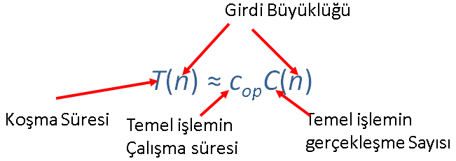
Çalışma Zamanı Ölçü Biriminin Belirlenmesi
Zaman verimliliğinin teorik incelenmesi
Zaman verimliliği girdi üzerindeki temel işlemin tekrar sayısı üzerinden değerlendirilir
Temel işlem
Algoritmanın çalışma süresince en çok gerçekleştirilen işlem

Slide 31
Çalışma Zamanı Ölçü Biriminin Belirlenmesi
c_{op} :
Bir algoritmanın temel işleminin bir bilgisayardaki çalışma süresi
C(n) :
Temel işlemin gerçekleşme sayısı
T(n) :
Algoritmanın uygulandığı programın çalışma süresi
T(n) ≈ c_{op} C(n)
Bu formülün yaklaşık ve tahmini bir değer verdiği unutulmamalı

Slide 32
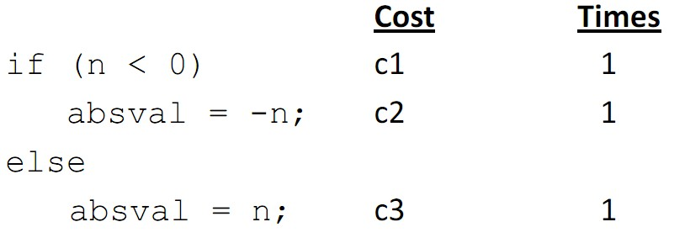
Algoritmaların Çalışma Zamanı
27
 Örnek: Basit if bildirimi
 Toplam maliyet <=c1+max(c2,c3)

Slide 33
Tahmin için Genel Kurallar
28
 Döngüler (Loops)
 Bir döngünün çalışma zamanı en çok döngü içindeki
deyimlerin çalışma zamanının iterasyon sayısıyla çarpılması kadardır.
 İç içe döngüler (Nested Loops)
 İç içe döngülerde grubunun içindeki deyimin toplam çalışma zamanı, deyimlerin çalışma sürelerinin bütün döngülerin boyutlarının çarpımı kadardır. Bu durumda analiz içten dışa doğru yapılır.
 Ardışık deyimler
 Her deyimin zamanı birbirine eklenir.
 if/else
 En kötü çalışma zamanı: test zamanına then veya else
kısmındaki çalışma zamanının hangisi büyükse o kısım eklenir.

Slide 34
Algoritmaların Çalışma Zamanı
29
 Örnek: Basit bir döngü
 i = 1;
 sum = 0;
 while (i <= n) {
 i = i + 1;
 sum = sum + i;
 }
Maliyet
c1 c2 c3 c4 c5
Tekrar
1
1
n+1 n
n
 Toplam maliyet=c1 + c2 + (n+1)*c3 + n*c4 + n*c5 =3n+3
 T(n)=3n+3
 Bu algoritma için gerekli zaman n ile doğru orantılıdır.

Slide 35
Algoritmaların Çalışma Zamanı
30
 Örnek: İç içe döngü
 i=1;
 sum = 0;
 while (i <= n) {
 j=1;
 while (j <= n) {
Maliyet c1 c2 c3 c4 c5 c6 c7
Tekrar
1
1
n+1
n n*(n+1) n*n n*n


 }
sum = sum + i; j = j + 1;
 i = i +1; c8 n
 }
 Toplam maliyet= c1 + c2 + (n+1)*c3 + n*c4 + n*(n+1)*c5+ n*n*c6+ n*n*c7+ n*c8
 Bu algoritma için gerekli zaman n² ile doğru orantılıdır.

Slide 36
Asimptotik Analiz (Notasyonlar)
O-, Ω-, ve Θ-simgelemi
31

Slide 37
Algoritmanın Büyüme Oranları
32
 Bir algoritmanın orantılı zaman gereksinimi büyüme
oranı (veya büyüme hızı) olarak bilinir.
 T(n) nin büyüme oranı, algoritmanın hesaplama
karmaşıklığıdır.
 Hesaplama karmaşıklığı belirli bir uygulamadan bağımsız olarak n ile değişen T(n)' nin çalışma zamanını daha doğru bir şekilde bulmayı sağlar.
 Genel olarak, az sayıda parametreler için karmaşıklıkla ilgilenilmez; eleman sayısı n'nin sonsuza gitmesi durumunda T(n) büyümesine bakılır.
 Karmaşıklığı belirtmek için asimtotik notasyon (simgelem) ifadeleri kullanılmaktadır.

Slide 38
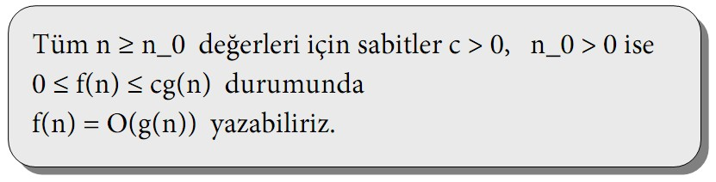
Asimptotik simgelem (notasyon)
O-simgelemi (üst sınırlar)
33
 f(n) ve g(n) verilen iki çalışma zamanı fonksiyonudur.
 f(n) ≤ c.g(n) ve n ≥ n₀ koşullarını sağlayan c ve n₀ değerleri varsa f(n) zaman karmaşıklığı O(g(n)) dir.
 Başka bir deyişle, n sayısı yeteri kadar büyük olduğunda, f(n), g(n) ile aynı büyüklüktedir.
 O-notasyonu sabit bir katsayı içinde bir fonksiyon için üst sınırı verir
Fonksiyonun değeri →
c*g(n)
f(n)
n₀
Büyüyen n →

Slide 39
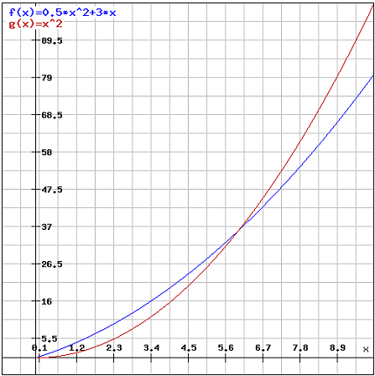
O-simgelemi (üst sınırlar)
34
 Örnek: 2n² =O(n³) için c, n₀ değerlerini bulunuz?
 0≤ f(n) ≤ c.g(n) , 0 ≤ 2n² ≤ cn³
 c=1 için n₀ =2, şartı sağlar.
 Örnek: (1/2)n²+ 3n için üst sınırın O(n²) olduğunu gösteriniz.
 c=1 için
 (1/2)n²+ 3n ≤ n²
 3n ≤ 1/2n²
 6 ≤ n,
 n₀=6
Çözüm kümesini sağlayan kaç tane n₀ ve c çifti olduğu önemli değildir. Tek bir çift olması notasyonun
doğruluğu için yeterlidir.

Slide 40
Algoritmanın Büyüme Oranları
35
 Büyüme oranlarına bakarak iki algoritmanın verimliliğini karşılaştırabiliriz.
 n’ nin yeterince büyük değerleri için düşük büyüme
oranına sahip algoritma her zaman daha hızlıdır.
 Örneğin; f(n)=n²+3n+5 ifadesinin büyüme oranı O(n²) dir.
 Algoritma tasarımcılarının amacı, çalışma zaman fonksiyonu olan f(n) nin mümkün olduğu kadar düşük büyüme oranı sahip bir algoritma olmasıdır.

Slide 41
O-notasyonu
36
 Örnek
 3n²+2n+5 = 0(n²) olduğunu gösteriniz
 10 n² = 3n² + 2n² + 5n²

≥ 3n² + 2n + 5 , n ≥ 1
 c = 10, n₀ = 1

Slide 42

Ortak Büyüme Oranları
37
Fonksiyon | Büyüme oranı ismi
c | Sabit, komut bir veya birkaç kez çalıştırılır. Yenilmez!
log n | Logaritmik, Büyük bir problem, her bir adımda sabit kesirler tarafından orijinal problemin daha küçük parçalara ayrılması ile çözülür. İyi hazırlanmış arama algoritmalarının tipik zamanı
log² n | Karasel logaritmik
n | Doğrusal, Küçük problemlerde her bir eleman için yapılır. Hızlı bir algoritmadır. N tane veriyi girmek için gereken zaman.
n log n | Doğrusal çarpanlı logaritmik. Çoğu sıralama algoritması
_{n}2 | Karasel. Veri miktarı az olduğu zamanlarda uygun (n<1000)
_{n}3 | Kübik. Veri miktarı az olduğu zamanlarda uygun (n<1000)
₂n | İki tabanında üssel. Veri miktarı çok az olduğunda uygun (n<=20)
10^{n} | On tabanında üssel
n! | Faktöriyel
_{n}n | n tabanında üstel ( çoğu ilginç problem bu kategoride)

Slide 43
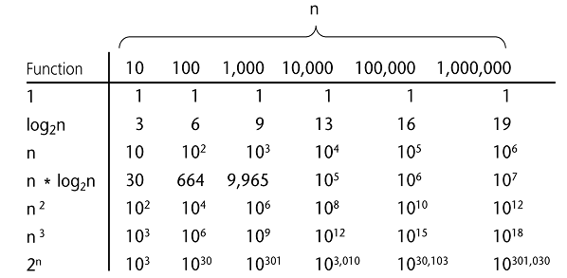
Büyüme oranı fonksiyonlarının karşılaştırılması
38

Slide 44
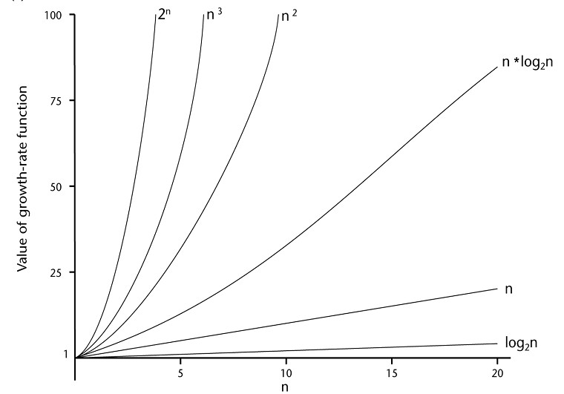
Büyüme oranı fonksiyonlarının karşılaştırılması
39

Slide 45
Büyüme oranı fonksiyonlarının karşılaştırılması
40
 Verimli algoritmaları geliştirmenin önemi:
Dizi boyutu | Sıralı arama | İkili (Binary) arama
128 | 128 | 8
1,048,576 | 1,048,576 | 21
 Verilen zaman karmaşıklığı ile algoritmalar için yürütme zamanı
n | f(n)=n | f(n)=nlogn | f(n)=n² | f(n)=2^{n}
20 | 0.02 µs | 0.086 µs | 0.4 µs | 1 ms
10⁶ | 1 µs | 19.93 ms | 16.7 dk | 31.7 yıl
10⁹ | 1s | 29.9 s | 31.7 yıl | !!! yüzyıllar

Slide 46
Büyüme oranı fonksiyonlarının özellikleri
41
 1- Bir algoritmanın büyüme oranı fonksiyonunda düşük dereceli terimler, sabitler ve katsayılar ihmal edilebilir.
 O(n³+4n²+3n) → O(n³)
 O(8n⁴) → O(n⁴)
 2- Algoritmanın büyüme fonksiyonlarını birleştirebiliriz.
 O(f(n))+O(g(n)) = O(f(n)+g(n))
 O(n³)+O(4n²) → O(n³+4n²) → O(n³)
 Çarpma içinde benzer kurallara sahiptir.

Slide 47
Büyüme oranı analizi ile ilgili problemler
42
 1- Daha küçük büyüme oranına sahip bir algoritma yeterince büyük olmayan belirli n değerleri için daha hızlı büyüme oranına sahip algoritmadan hızlı çalışmaz.
 2- Aynı büyüme oranına sahip algoritmalar çalışma zamanı fonksiyonlarındaki sabitlerden dolayı farklı çalışma zamanlarına sahip olabilirler. Ama iki algoritmanın da kırılma noktası aynı n değerine sahiptir.

Slide 48
Notasyonlarda eşitlik"=" gösterimi
43
 A=B ise B = A anlamında değil mi?
 Fakat, f(n) = O(g(n)) , O(g(n)) = f(n) anlamına gelmez. Burada tek eşitlik söz konusudur.
 Burada "=", üyelik işlemi (ϵ) olarak tercih edilmiştir.
 f(n) = O(g(n))→ f(n) ϵ O(g(n)) dir
 O(g(n)) bir küme anlamına gelir.
 f(n) = O(g(n)) → O(g(n)) ={ f(n) gösterimi doğrudur.

Slide 49
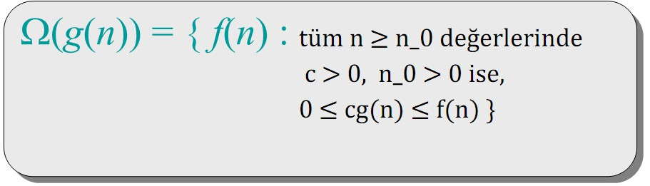
Diğer Asimptotik Notasyonlar
Ω-simgelemi (alt sınırlar)
44
 Her durumda f(n) ≥ c g(n) ve n ≥ n₀ koşullarını sağlayan pozitif, sabit c ve n₀ değerleri bulunabiliyorsa f(n)=Ω(g(n)) dir.
Fonksiyonun değeri →
f(n)
c*g(n)
n₀
Büyüyen n →

Slide 50
Ω notasyonu-Örnek
45
 2n + 5 ϵ Ω(n) olduğunu gösteriniz
– n₀ ≥ 0, 2n+5 ≥ n, olduğundan sonuç elde etmek için c=1 ve n₀ = 0 alabiliriz.
 5*n² - 3*n = Ω(n²) olduğunu gösteriniz.
– 5*n² - 3*n ≥ n², c=1, n₀ =0 değerleri için sağlar

Slide 51
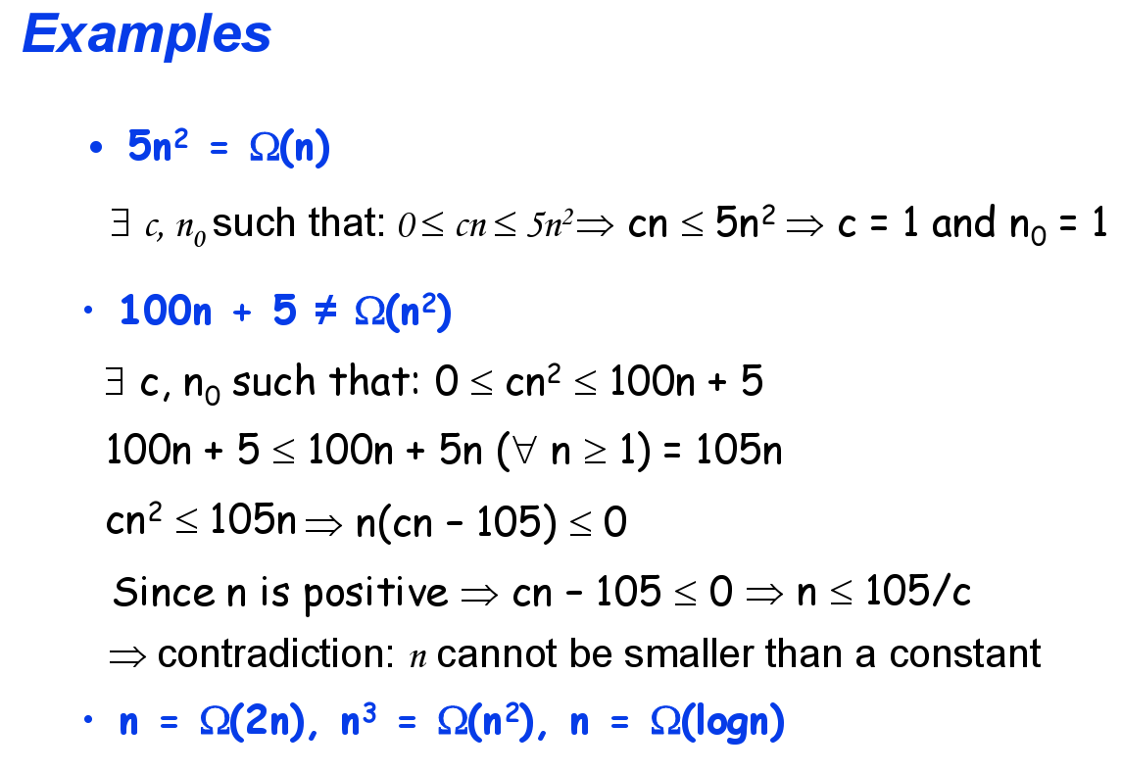
46
Ω notasyonu- Örnek 2
 7n²+3n+5 = O(n⁴)
 7n²+3n+5 = O(n³)
 7n²+3n+5 = O(n²)
 7n²+3n+5 = Ω(n²)
 7n²+3n+5 = Ω(n)
 7n²+3n+5 = Ω(1)

Slide 52
Θ Notasyonu – Sıkı Sınırlar
47
 Her durumda c₁.g(n) ≤ f(n) ≤ c₂.g(n) ve n ≥ n₀ koşullarını sağlayan pozitif, sabit c₁,c₂ ve n₀ değerleri bulunabiliyorsa f(n)= Θ(g(n)) ifadesi doğrudur.
c₂*g(n)
f(n)
c₁*g(n)
Fonksiyonun değeri →
n₀
Büyüyen n →

Slide 53
Θ notasyonu- Örnek
48
 f(n) = 2n + 5 ϵ Θ(n).
 2n ≤ 2n+5 ≤ 3n, tüm n ≥ 5 için
 f(n) = 5*n² - 3*n ϵ Θ(n²).
 4*n² ≤ 5*n² - 3*n ≤ 5*n², tüm n ≥ 4 için

Slide 54
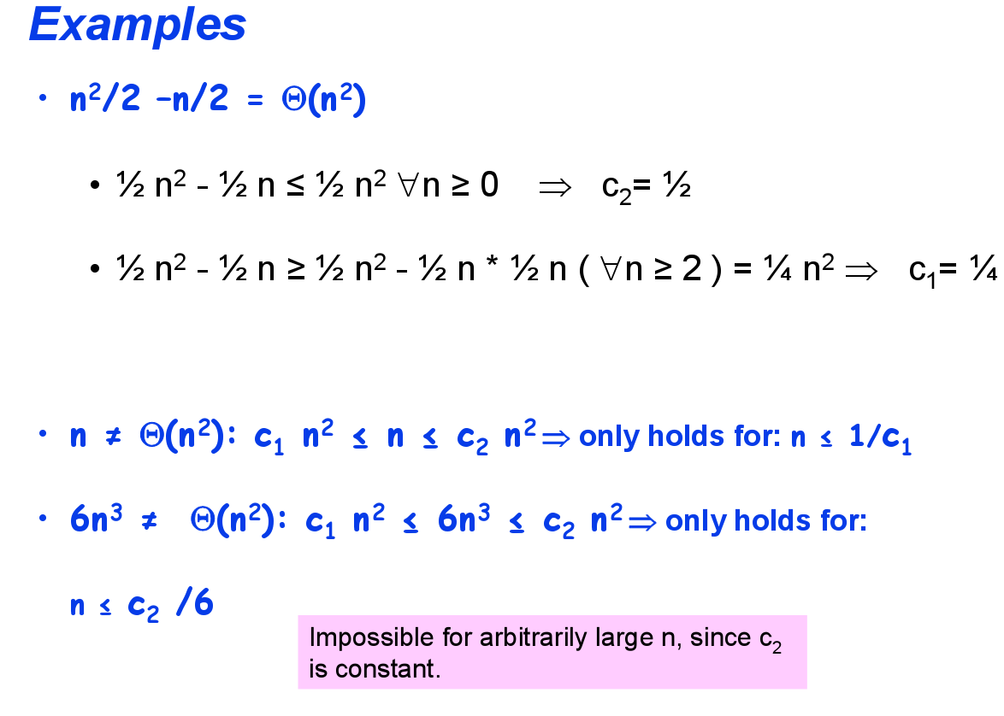
49
θ notasyonu
▪ Her durumda c₁f(N) ≥ T(N) ≥ c₂ f(n) ve N ≥ n₀ koşullarını sağlayan pozitif, sabit c₁, c₂ ve n₀ değerleri bulunabiliyorsa T(N)= θ(f(n)) ifadesi doğrudur.
n değerini keyfi olarak belirlemek imkansızdır. Çünkü c₂ sabittir.

Slide 55
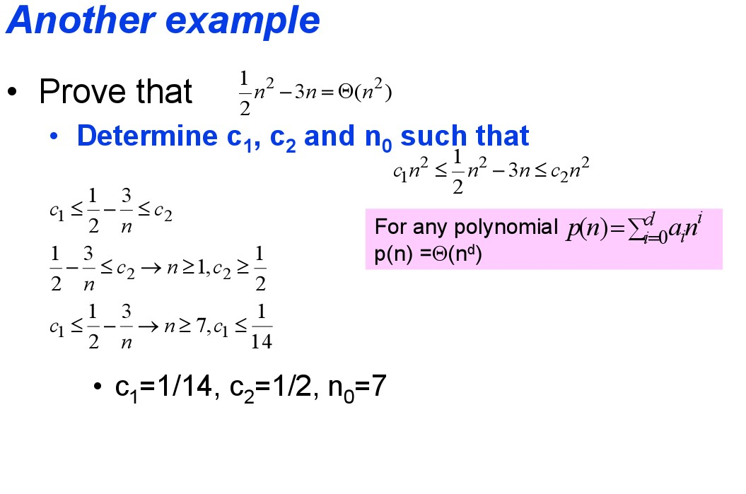
50
θ notasyonu
▪ Her durumda c₁f(N) ≥ T(N) ≥ c₂ f(n) ve N ≥ n₀ koşullarını sağlayan pozitif, sabit c₁, c₂ ve n₀ değerleri bulunabiliyorsa T(N)= θ(f(n)) ifadesi doğrudur.

Slide 56

O, Ω ve Θ notasyonları arasındaki ilişkiler
51
 Eğer g(n) = Ω(f(n)) ise→ f(n)=O(g(n))
 Eğer f(n)= O(g(n)) ve f(n)= Ω(g(n)) ise →f(n)= Θ(g(n))
 Θ(g(n)) = O(g(n)) ∩ Ω (g(n))

Slide 57
O, Ω ve Θ notasyonları arasındaki ilişkiler
52
 n’nin büyük olduğu ve sabitlerin elendiği durumlarda.
 O(g(n)) düşünürsek f(n) ile “eşit veya büyük”
 Üstten sınır: f(n) ile “aynı hızda veya hızlı büyür”
 Ω(g(n)) düşünürsek f(n) ile “eşit veya küçük”
 Alttan sınır: f(n) ile “aynı hızda veya yavaş büyür”
 Θ(g(n)) düşünürsek f(n) ile “eşit”
 Alttan ve Üsten sınır : büyüme oranları eşit
 Her bağıntı için alt ve üst sınırlar aynı zamanda belirlenemiyorsa veya bu sınırlardan sadece biri belirlenebiliyorsa, o sınıra göre notasyon gösterimi yapılır.

Slide 58
Θ Notasyonunun özellikleri
53
 f(n) = Θ(f(n)), yansıtma (reflexivity) özelliği
 g(n) = Θ(f(n)) olduğu durumda f(n) = Θ(g(n)) dir. simetri (symmetry) özelliği
 Eğer f(n)= Θ (g(n)) ve g(n)= Θ (h(n)) ise f(n)= Θ(h(n)) geçişme (transitivity) özeliği
 c> 0 olduğu her hangi bir durum için, bu fonksiyon c.f(n) = Θ(f(n)) dir.
 Eğer f₁= Θ(g₁(n)) ve f₂(n)=Θ (g₂(n)) ise (f₁+ f₂)(n)= Θ (max{ g₁(n),g₂(n)})
 Eğer f₁= Θ(g₁(n)) ve f₂(n)=Θ(g₂(n)) ise (f₁.f₂)(n)= Θ((g₁.g₂)(n))
 Simetri özelliği dışındaki diğer özellikler O ve Ω notasyonlarında da vardır.

Slide 59
o-notasyonu ve ω-notasyonu
54
 O-notasyonu ve Ω-notasyonu ≤ ve ≥ gibidir.
 o-notasyonu ve ω-notasyonu < ve > gibidir.
 o-notasyonunda üst sınıra, ω notasyonununda ise alt sınıra eşitlik yoktur. Bundan dolayı üst ve alt sınırları sıkı bir asimptotik notasyon değildir.
 Öncekinden tek farklılığı, c katsayısı ve bir n₀
değeri var demek yerine, her c katsayısı için başka bir n₀ olacağını kabul etmek.

Slide 60
o-notasyonu
55
 o(g(n)) = { f(n) : tüm n ≥ n₀ değerlerinde
c>0 sabiti için n₀ sabiti varsa 0 ≤ f(n) < cg(n).}
 Çalışma sürelerinin karşılaştırılması için kullanılır. Eğer f(n)= o(g(n)), ise g (n), f(n) fonksiyonundan daha ağırlıklıdır. Sıkı bir üst sınır vermez.
 lim _{n →∞} f(n)/g(n) = 0
 o-notasyonunda n sonsuza gittiğinde f(n) fonksiyonu g(n) fonksiyonu karşısında önemini kaybeder.

Slide 61
o-notasyonu
56
 Örnek: n²/2 ∈ o(n³),
 lim _{n →∞} (n²/2)/ n³ = lim _{n →∞} 1/2n= 0
 Örnek: 2n = o (n²), fakat 2n² ≠ o(n²)
 Örnek: 2n² = o(n³) (n₀ = 2/c)
 Önerme: f(n) ∈ o(g(n)) ⇒ O(f(n)) ⊂ O(g(n))

Slide 62
ω-notasyonu
57
 ω(g(n)) = { f(n) : tüm n ≥ n₀ değerlerinde
c>0 sabiti için n₀ sabiti varsa 0 ≤ c.g(n)< f(n) }
 Çalışma sürelerinin karşılaştırılması için kullanılır. Eğer f(n)=ω(g(n)), ise g (n), f(n) fonksiyonundan daha ağırlıklıdır. Sıkı bir alt sınır vermez.
 lim _{n →∞} f(n)/g(n) = ∞ , eğer limit varsa
 Örnek: n²/2 ϵ ω(n),
 lim _{n →∞} (n²/2)/ n = ∞ , fakat n²/2 ≠ ω(n²)
 Örnek: n^{1/2}= ω(log n) , (n₀ = 1+1/c)

Slide 63
Asimptotik Notasyonlar
58
 f(n) = O(g(n))
≅
≅
≅
≅
≅
f ≤ g
f ≥ g f = g
 f(n) = Ω(g(n))
 f(n) = Θ(g(n))
 f(n) = o(g(n))
f < g
 f(n) = ω(g(n))
f > g

Slide 64
Asimptotik Notasyonların Karşılaştırılması
59
 Geçişlilik(Transitivity):
 f(n) = Θ(g(n)) ve g(n) = Θ(h(n)) ise f(n) = Θ(h(n)),
 f(n) = O(g(n)) ve g(n) = O(h(n)) ise f(n) = O(h(n)),
 f(n) = Ω(g(n)) ve g(n) = Ω(h(n)) ise f(n) = Ω(h(n)),
 f(n) = o(g(n)) ve g(n) = o(h(n)) ise f(n) = o(h(n)),
 f(n) = ω(g(n)) ve g(n) = ω(h(n)) ise f(n) = ω(h(n)).
 Dönüşlülük veya yansıma(Reflexivity):
 f(n)= Θ(f(n)),
 f(n)= O(f(n)),
 f(n)= Ω(f(n)).
 Simetri(Symmetry):
 g(n) = Θ(f(n)) olduğu durumda, f(n) = Θ(g(n))
 Transpose symmetry:
 g(n) = Ω(f(n)) olduğu durumda, f(n) = O(g(n)),
 g(n) = ω(f(n)) olduğu durumda, f(n) = o(g(n)).

Slide 65
En iyi (Best), En kötü (Worst), Ortalama(Average) Durum Analizi
60
 En iyi durum (best case): Bir algoritma için, çalışma zamanı, maliyet veya karmaşıklık hesaplamalarında en iyi sonucun elde edildiği duruma “en iyi durum” denir. Bir giriş yapısında hızlı çalışan yavaş bir algoritma ile hile yapmak. (gerçek dışı) Ör: Bütün elemanların sıralı olduğu durum.
 En kötü durum (worst case): Tüm olumsuz koşulların oluşması durumunda algoritmanın çözüm üretmesi için gerekli maksimum çalışma zamanıdır. (genellikle). Ör: Bütün elemanlar ters sıralı.
 Ortalama durum (avarage case): Giriş parametrelerin en iyi ve en kötü durum arasında gelmesi ile ortaya çıkan durumda harcanan zamandır. Fakat bu her zaman ortalama durumu vermeyebilir. (bazen) Ör: Elemanların yaklaşık yarısı kendi sırasındadır.

Slide 66
En iyi (Best), En kötü (Worst), Ortalama(Average) Durum Analizi
61
 Dizi arama
 Worst case = O(n)
 Quick sort
 Worst case = O(n²)
 Merge Sort, Heap Sort
 Worst case = O(n log n)
 Bubble sort
 Worst case = O(n²)
Average case = O(n)
Average case = O(n log n)
Average case = O(n log n)
Average case = O(n²)
 Binary Search Tree: Bir elaman için arama
 Worst case = O(log n) Average case = O(log n)

Slide 67

Diziler (Arrays)
62
 Diziler, tipleri homojen olan birden fazla elemandan oluşan veri
grubudur. Diziler tek boyutlu, iki boyutlu, üç boyutlu, vb. şeklinde
tanımlanabilirler.
 Diziler genelde diğer veri yapılarında kullanılan bir veri yapısıdır.
Diziler statik veriler olarak da isimlendirilebilirler.
 Örnek: Tek boyutlu A dizisi
0 | 1 | 2 | 3 | 4 | 5 | 6 | 7 | 8 | 9
6 | 7 | 12 | 23 | 46 | 78 | 12 | 5 | 8 | 2

Slide 68
Diziler-Doğrusal Arama (Search)
63
 Statik ve sıralanmamış veri dizisi üzerinde arama algoritması (Lineer arama).
Lineer Arama(n,x)
i←1, Veri_Var←0
(i<=n) ve ~ (Veri_Var) olduğu sürece devam et
eğer Dizi[i]=x ise
Veri_Var←1
5. i←i+1
 x , dizi içinde aranacak veri ve n dizinin boyutudur.
 ~ simgesinin anlamı önüne geldiği mantıksal ifadenin değilini
almaktır.

Slide 69
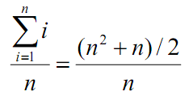
Diziler-Arama (Serach) Analizi
64
 Başarısız Arama : Ο(n)
 Başarılı Arama:
 Best-Case: x dizinin ilk elemanı ise: Ο(1)
 Worst-Case: x dizinin son elamanı ise: Ο(n)
 Average-Case: Listedeki her bir sayıyı bir kez aradığımızı düşünelim. Anahtar karşılaştırmalarının sayısı 1,2,……,n ise : O(n)
⎧Θ(1) en iyi durum
⎪
T(n) = ⎨Θ(n)
en kötü ortalama
durum durumu
⎪Θ(n)
⎩

Slide 70
Diziler-Arama (Serach) Analizi
65
 Lineer arama algoritması, herhangi bir dizi üzerinde yapılan bir aramadır.
 Dizinin elemanları sıralı olması veya olmaması herhangi bir anlam ifade etmez. Bu aramada aranacak eleman dizinin bütün
elemanları ile karşılaştırılır ve bu işleme, aranan eleman dizide bulununcaya kadar veya dizide olmadığı kesinlik kazanıncaya kadar devam edilir.
 Eğer dizinin elemanları sıralı ise, bu durumda mertebesi daha iyi olan bir algoritma kullanılabilmektedir.
 İkili Arama (Binary Search)

Slide 71
İkili Arama (Binary Search)
..
66
 İkili aramada dizi sıralanmış olduğundan, dizinin ortasında bulunan sayı ile aranan sayıyı karşılaştırarak arama boyutunu yarıya düşürülür ve bu şekilde devam edilir.
 Bu algoritmanın temel mantığı aranacak elemanı dizinin ortasındaki eleman ile karşılaştırıp, aranacak eleman eğer bu
elemana eşitse, amaca ulaşılmıştır. Eğer eşit değilse, bu durumda aranacak eleman dizinin hangi parçası içinde olabileceği kararı verilir. Bu sayede arama boyutu yarıya düşürülür ve bu şekilde devam edilir.

Slide 72
İkili Arama (Binary Search)
..
67
< hedef
? > hedef
sol
sağ
 Statik ve sıralı veri dizisi üzerinde ikili arama algoritması.
İkili Arama(Dizi,n,x,bulundu, yeri)
Yerel değişkenler
alt, ust, orta : integer;
Ust ← n, alt ← 1, bulundu ← 0
(bulundu = 0) ve (ust ≥ alt) olduğu sürece devam et
orta ← ⎣ ( alt + ust ) / 2 ⎦
eğer x = Dizi[orta] ise
bulundu ← 1
değil ve eğer x < Dizi₂ [ orta ] ise
ust ← orta-1
değilse
alt ← orta+1
yeri ← orta

Slide 73





İkili Arama (Binary Search)
..
68
 İkili aramanın mantığı veya işleyiş şekli ağaç şeklinde gösterilebilir ve bu ağaca karşılaştırma ağacı veya karar ağacı denir.
Karşılaştırma ağacı, bir algoritmanın yapmış olduğu karşılaştırmaların hepsinin temsil edildiği bir ağaçtır.
 Örneğin, statik veri yapıları üzerinde Lineer arama algoritmasının karşılaştırma ağacı;
=
1
≠
Aranacak bir elemanın dizinin içinde olup olmadığını test etmek amacıyla dizinin her
elemanı ile karşılaştırma yapıldığından ağaç tek dal üzerine büyümektedir ve ağacın bir tarafı hiç yok iken, diğer tarafı çok büyüyebilir.
Buradan da rahatlıkla görülebileceği gibi Lineer
1
=
2
≠
2
=
3
≠
3
=
n
≠
arama algoritması iyi bir algoritma değildir.
n
F

Slide 74
İkili Arama (Binary Search)
..
69
 Statik veri yapıları üzerinde yapılan ikili arama algoritması için karşılaştırma ağacı;
≤
2
>
≤
1
>
4
>
≤
=
1
≠
F
=
2
2
≠
F
=
4
4
≠
F
=
6
6
≠
F
1
 Görülen karşılaştırma ağacı dengeli bir ağaçtır. Bazı durumlarda karşılaştırma ağacının bütün yaprakları aynı seviyede olmayabilir.

Slide 75
İkili Arama (Binary Search)
..
70
 Bu algoritmanın analizini yapmak için ilk olarak n=2^{k} kabulü yapılsın.
𝑛 𝑛 𝑛 𝑛
 , , , … , = 1, n=2^{k}
2
₂2 ₂3 ₂𝑘
 Bu kabulün yapılması genelliliği bozmayacaktır. Algoritma çalıştığında ilk bakılacak eleman 2^{k-1} endeksli eleman olacaktır.
Eğer eşitlik varsa, amaca ulaşılmıştır. Eşitlik yoksa geriye kalan ve
her birinin boyutu 2^{k-1} olan dizi parçalarının hangisinde aranan elemanın olacağına karar verilir.

Slide 76
İkili Arama (Binary Search)
..
71
 Eğer x değişkeninin değeri Dizi[2^{k-1}] elemanın değerinden
küçükse,
 |  | ............
1 2
₂k-1
 x elemanı bu parçanın içinde olabilir, diğer parçanın içinde olması mümkün değildir. Eğer x değişkeninin değeri Dizi[2^{k-1}] elemanın değerinden büyükse,
 |  | ............
₂k-1 ₊₁ ₂k-1 ₊₂ ₂k
 x elemanı bu parçanın içinde olabilir, diğer parçanın içinde olması olasılığı sıfırdır. Bu şekilde geriye kalan parçanın içindeki eleman sayısı 2’ nin kuvveti kadar eleman kalacaktır. Bundan dolayı ortadaki elemanı bulmak için taban veya tavan fonksiyonuna
ihtiyaç duyulmayacaktır. Dizi üzerinde yapılacak bölme sayısı logn
olacaktır.

Slide 77
İkili Arama (Binary Search)
..
72
 Bir dizi için başarılı arama sayısı n ve 1 tanede başarısız arama
sayısı yapılabilir. Toplam n+1 tane arama yapılabilir.
 Bu algoritmada en iyi durum aramasında döngü kısmı bir sefer çalışır ve en kötü durumda döngü kısmı lgn+1 sefer çalışır.
 Ortalama arama zamanına bakılacak olursa, toplam arama sayısı ile arama adım sayısı çarpılır ve n değerine bölünür.
 Asimptotik notasyonda sabit katsayılar ihmal edildiğinden dolayı,
ikili arama algoritmasının mertebesi T(n),
⎧Θ(1)
⎪
en iyi durum en kötü durum
ortalama durum
T(n) = ⎨Θ(lg n)
⎪Θ(lg n)
_{σ}𝑛
log 𝑛
𝑛𝑙𝑜𝑔𝑛
⎩
𝑖=1 ₌
= 𝑙𝑜𝑔𝑛
𝑛
𝑛

Slide 78
İkili Arama (Binary Search)
..
73
 Bu algoritmanın da en kötü durumu ile ortalama durumun
asimptotik davranışları aynıdır. Fakat en kötü durum ve ortalama
durum mertebeleri (çalışma zamanı) logaritmik olduğundan, lineer aramaya göre çok iyi olan bir algoritmadır.
 Eğer bir dizi içindeki veriler sıralı ise, her zaman ikili arama
algoritmasını kullanmak sistemin performansını arttırır.

Slide 79
Binary Arama Analizi
..
74
 Başarısız Arama : Ο(n)
 Başarılı Arama:
 Best-Case: Ο(1)
 Worst-Case: Ο(log n)
 Average-Case: Ο(log n)
int ikiliArama(int A[], int N, int sayi)
{ sol = 0; sag = N-1;
while (sol <= sag){
int orta = (sol+sag)/2;
if (A[orta] == sayi) return orta;
else if (sayi < A[orta]) sag = orta – 1; else sol = orta+1;
}
return –1;
}

Slide 80
İkili Arama (Binary Search)
..
75
 İkili arama algoritmasının performansını ölçmek için, bu algoritmanın
T(n) zaman bağıntısının tekrarlı bağıntısı (özyinelemeli bağıntı) elde
edilebilir. İkili arama algoritmasının T(n) bağıntısı
 T(n)=T(⎣n/2⎦+Θ(1)
şeklinde olur. Bu tekrarlı bağıntının çözümü iteratif (iterasyon) yapılırsa (taban fonksiyonunu ihmal ederek),
 T(n)=T(n/2)+ Θ(1)




=Θ(1)+( Θ(1)+T(n/2²))
=Θ(1)+( Θ(1)+( Θ(1)+T(n/2³)))
=(lgn-1) Θ(1)+T(n/2^{lgn})
=(lgn-1)Θ(1)+T(1)
 elde edilir.

Slide 81
İkili Arama (Binary Search)
76
 İkili arama için T(1)=Θ(1) olur, bundan dolayı
 T(n) = (lgn-1)Θ(1)+Θ(1)


= (lgn)Θ(1)
= Θ(lgn) olur.
 Master yöntemi kullanılırsa, f(n)= Θ(1) ve a=1, b=2 ,
_{n}log_{b} a _{= n}log₂ 1 _{= n}0
= 1 olduğundan olur. Bundan dolayı f(n)= Θ(n^{logb a} )

olur. Master yönteminde bu şart sağlandığında
 T(n) = Θ(n^{log b a} lg n)


= Θ(n⁰lgn)
= Θ(lgn)
 elde edilir.
 Bu yöntemler ilerleyen bölümde detaylı olarak ele alınacaktır.

Slide 82

2.Hafta
Algoritmaların Analizi
Araya Yerleştirme Sırlaması
(Insert Sort)
Birleştirme Sıralaması (Merge Sort ) Yinelemeler
77

Slide 83
Sorular
78
 1. f(n) ve g(n) asimptotik negatif olmayan fonksiyonlar olsunlar. max(f(n),g(n))= Θ(f(n)+g(n)) olduğunu gösteriniz.
 2. b>0 olmak üzere reel a ve b sabitleri için (n+a)^{b}=Θ(n^{b})
olduğunu gösteriniz.
 3. f(n)=2^{n+1} ve g(n)=2^{n} ise f(n)=O(g(n)) midir? f(n)=3^{2n} olduğu durumda f(n)=O(n)) midir?
 4. Bir algoritmanın en iyi çalışma performansında çalışma zamanı Ω(g(n)) ve en kötü çalışma durumunda çalışma zamanı O(g(n)) ise, algoritmanın mertebesi f(n)=Θ(g(n)) olduğunu gösteriniz.
 5. Aşağıdaki kümelerden hangisi veya hangileri boş kümedir?
 ω(f(n))∩o(f(n))
 Ω(f(n))∩O(f(n))

Slide 84
Sorular
79
 6. Asimptotik notasyonların tanımı bir parametre için
verilmiştir. Eğer algoritmada birden fazla parametre varsa, bu durumda tanımlama şu şekilde yapılabilir. f(m,n) ve g(m,n) asimptotik negatif olmayan fonksiyonlar olsunlar. Bu durumda O-notasyonun tanımı
 O(g(m,n))={ f(m,n): c, n₀ ve m₀ pozitif sabitler olmak üzere 0≤f(m,n)≤cg(m,n), n≥n₀ ve m≥m₀}.
 Benzer tanımlamaları Θ, Ω, ϖ ve o için yapınız.
 7. lg(n!)=Θ(nlgn) ve n!=o(n^{n}) olduğunu gösteriniz.
 8 . Eğer bir algoritmanın çalışma ortalama zaman bir k>0 sabiti için T(n)=O(n^{k}) ise T(n)=n^{O(1)} olduğunu gösteriniz. Tersinin de doğruluğunu gösteriniz.
 9. ⎡lgn⎤! fonksiyonu asimptotik olarak sınırlı mıdır? n>0 için
⎣lgn⎦! fonksiyonu polinom olarak sınırlı mıdır?

Slide 85
Sorular
80
 10. P(n), derecesi d olan bir polinom olsun. k>0 bir sabit olmak üzere P(n)=O(n^{k}), P(n)=Θ(n^{k}), P(n)=Ω(n^{k}), P(n)=ω(n^{k}) ve P(n)=o(n^{k}) durumları için d ve k arasındaki ilişkileri gösteriniz.
 11. f(n) ve g(n) asimptotik pozitif fonksiyonlar olsunlar. Aşağıdakilerin doğruluğunu veya yanlışlığını gösteriniz.
 f(n)=O(g(n))→g(n)=O(f(n))
 f(n)+g(n)=Θ(min(f(n),g(n)))
 f(n)=O(g(n))→2^{f(n)}=O(2^{g(n)})
 f(n)=O((f(n))²)
 f(n)=O(g(n))→g(n)=Ω(f(n))
 f(n)=Θ(f(n/2))
 f(n)+o(f(n))=Θ(f(n))

Slide 86
Sorular
81
 12. f(n) ve g(n) asimptotik pozitif fonksiyonlar ve yeterince büyük bütün n’ ler için f(n)≥1 ve lg(g(n))>0 olsun. f(n)=O(g(n)) ise lg(f(n))=O(lg(g(n))) olduğunu gösteriniz.
 13. Eğer f(n)=O(F(n)) ve g(n)=O(G(n)) ise
f (n) ⎛ F(n) ⎞
= O⎜ ⎟⎟
g(n) G(n)
⎝ ⎠
olur. Bu iddianın doğru ya da yanlış olduğunu gösteriniz.
 14. Aşağıda iddiaların doğru ya da yanlış olduğunu gösteriniz.
 Eğer f(n)=O(g(n)) ve g(n)=O(h(n)) ise, f(n)=O(h(n)) olur.
 Eğer f(n)=Θ(g(n)) ve g(n)=Θ(h(n)) ise, f(n)=Θ(h(n)) olur.

Slide 87
Ek-
82

Slide 88
Algoritmaların doğruluğu
83
 Bir algoritma geçerli olan herhangi bir giriş için sonlanmakta ve istenen bir sonucu üretmekte ise doğrudur.
 Algoritmaların doğruluğunun kontrolünde pratik teknikler kullanılır.

Slide 89
Döngü Değişmezleri (Loop Invaritants)
84
 Değişmezler (Invariants)- Herhangi bir zamanda
ulaşıldıklarında veya işlem yapıldıklarında doğru oldukları varsayılır (algoritma çalışma sırasında tekrarlı gerçekleşen işlemler, Örnek: döngülerde)
 Döngü değişmezleri için üç şeyi göstermek zorunludur:
 Başlatma(Initialization) - ilk iterasyondan önce doğrudur
 Koruma(Maintenance) - bir iterasyondan önce doğruysa bir sonraki iterasyondan öncede doğruluğunu korur
 Sonlandırma (Termination) – döngünün değişmezleri
bitirmesi algoritmanın doğruluğunu gösterir

Slide 90
Örnek: Binary Search (1)
85
 null değeri döndüğünde q değerinin A dizisinde olmadığından emin olmak istiyoruz.
 Değişmez : her while döngüsünün başlangıcında,
A[i] < q bütün i∈[1…left-1] ve
A[i] > q bütün i∈[right+1…n]
 Başlatma: left=1, right=n
olarak seçilir ve left’ in solunda ve right’ ın sağında hiçbir elaman kalmaz.
left ← 1 right←n do
j← ⎣ (left + right ) / 2 ⎦
if A[j]=q then return j
else if A[j]>q then right ←j-1
else left= j+1
while left<=right
return null

Slide 91
Örnek: Binary Search (2)
86
 Koruma :Eğer A[j]>q ise A[i]>q olur her i∈[j…n], çünkü dizi sıralıdır. Algoritma right değişkenine j-1 değerini atar.
 Sonlandırma: left>right
olduğunda döngü bitirilir.
q değeri left solundaki A’nın
left ← 1 right←n do
j← ⎣ (left + right ) / 2 ⎦
if A[j]=q then return j
else if A[j]>q then right ←j-1
else left= j+1 while left<=right return null
tüm değerlerinden büyüktür ve right’ ın sağındaki A’nın tüm değerlerinden küçüktür. Bu A’nın tüm
elemanlarından q değerinin küçük yada büyük olduğunu gösterir.

Slide 92
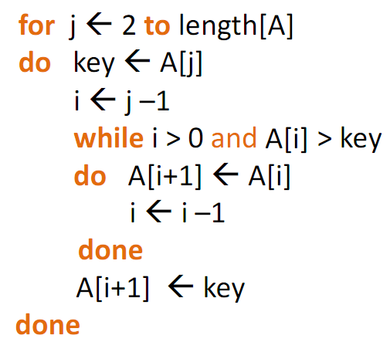
Örnek: Insert Sort
87
 Değişmez: her for döngüsü
başlangıcında, A[1…j-1] dizisi sıralı
olarak A[1…j-1] aralığındaki elemanlardan ibarettir.
 Başlatma: j=2, olarak alınır. Çünkü A[1] zaten sıralıdır.
 Koruma : İçteki while döngü elemanlar arasında A[j-1], A[j-2], …, A[j-k] şeklinde sırasını değiştirmeden bir önceki elemana gider. Daha sonra A[j] elemanı k. Pozisyona
yerleştirilir, böylece A[k-1]<A[k]<A[k+1] olur.
A[1...j-1] sıralı + A [ j] → A[1...j] sıralı
 Sonlandırma: j=n+1 olduğunda döngü bitirilir. Böylece A[1...n] orijinal olarak alınmış olan A[1...n] elemanla aynıdır ancak sıralanmış şekildedir.

